Slide 1
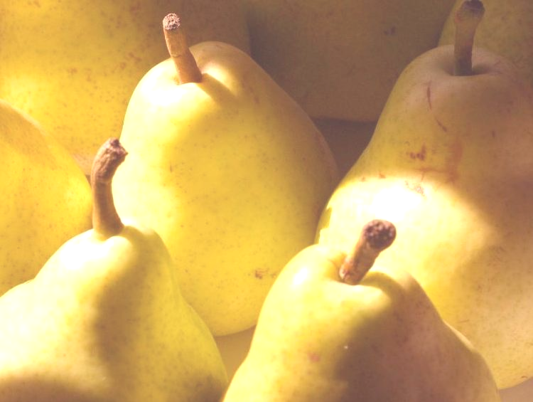
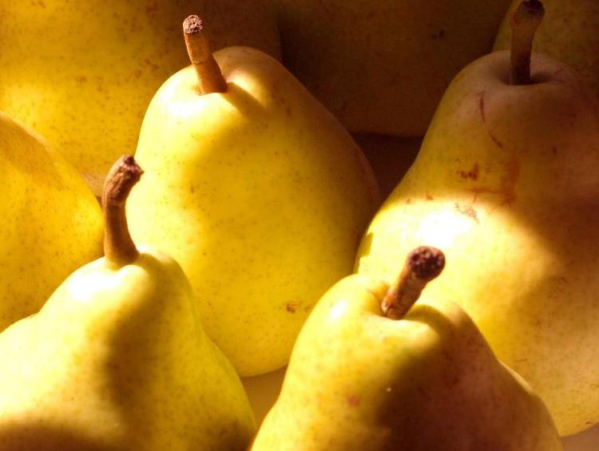
1
4
momentos!
2
3

Slide 2
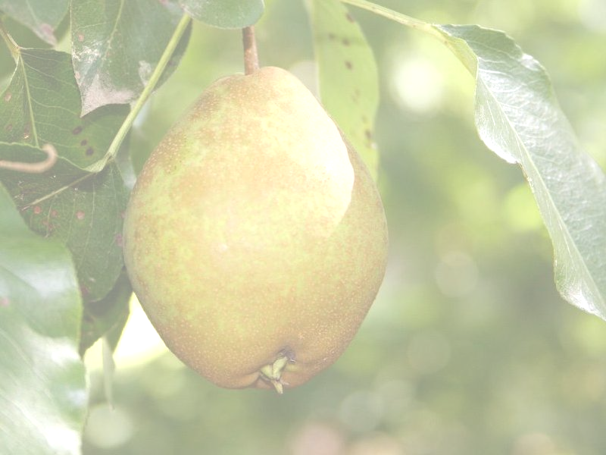
Um homem tinha quatro filhos.
Ele queria que seus filhos aprendessem
a não ter pressa quando fizessem seus julgamentos.
Por isso,
convidou cada um deles para fazer uma viagem
e observar uma pereira
plantada num local distante.

Slide 3
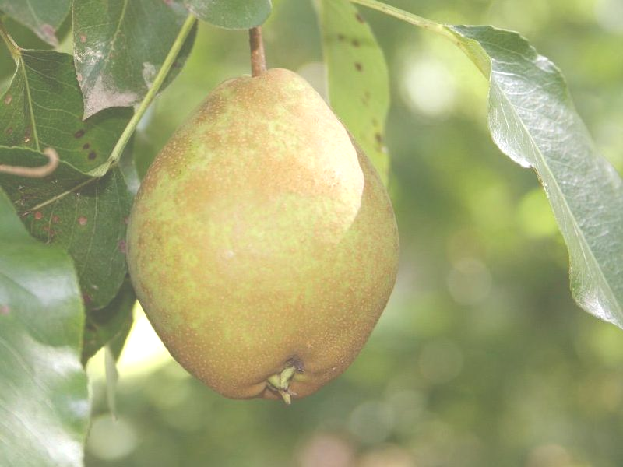
O primeiro filho chegou lá no INVERNO,
o segundo na PRIMAVERA,
o terceiro, no VERÃO
e o quarto, o caçula, no OUTONO.

Slide 4
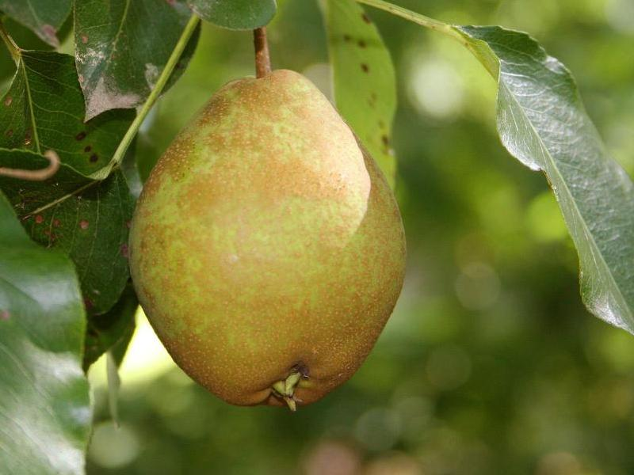
Quando eles retornaram,
o pai os reuniu
e pediu que contassem o que tinham visto.

Slide 6
O primeiro chegou lá no INVERNO.

Slide 7
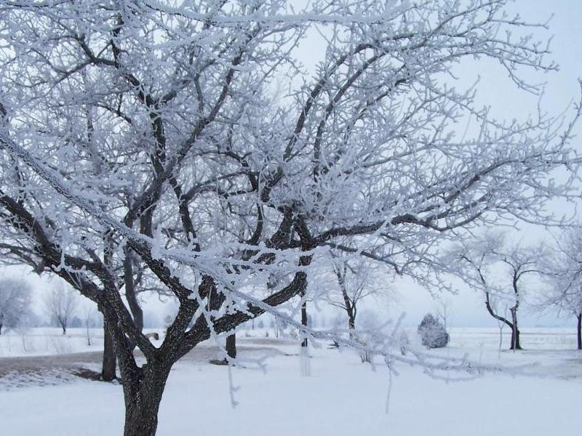
Disse que a árvore era feia e acrescentou:
“- Além de feia, ela é seca e retorcida!”

Slide 8
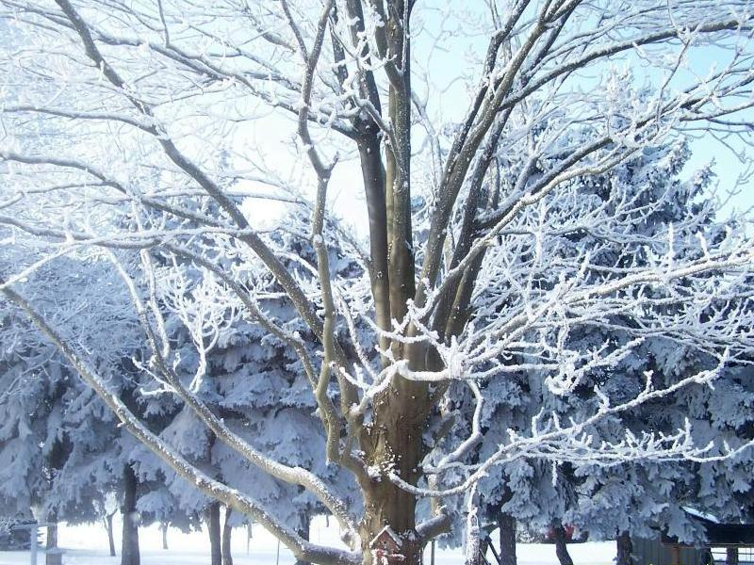

Slide 9
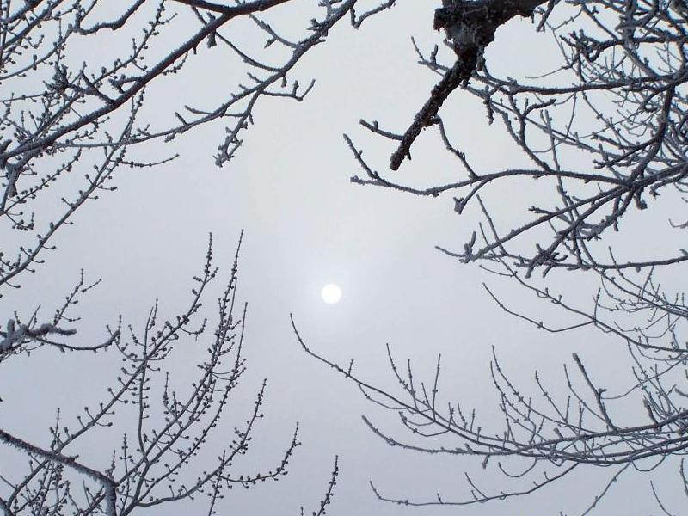

Slide 10
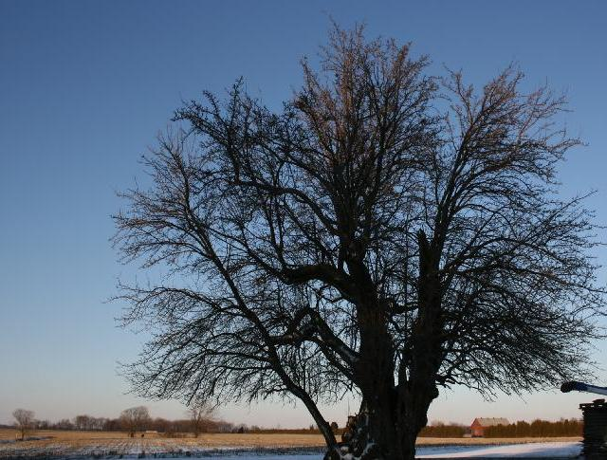

Slide 11
O segundo chegou lá na PRIMAVERA.

Slide 12
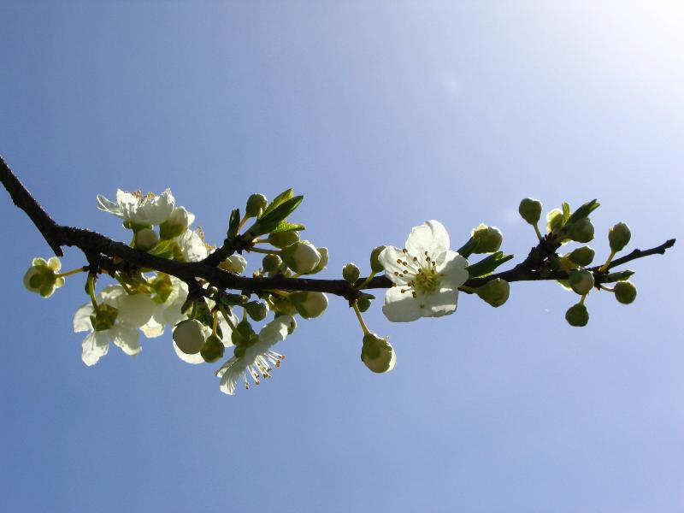
Disse que aquilo não era verdade.
Contou que encontrou uma árvore cheia de botões,
e carregada de promessas.

Slide 13
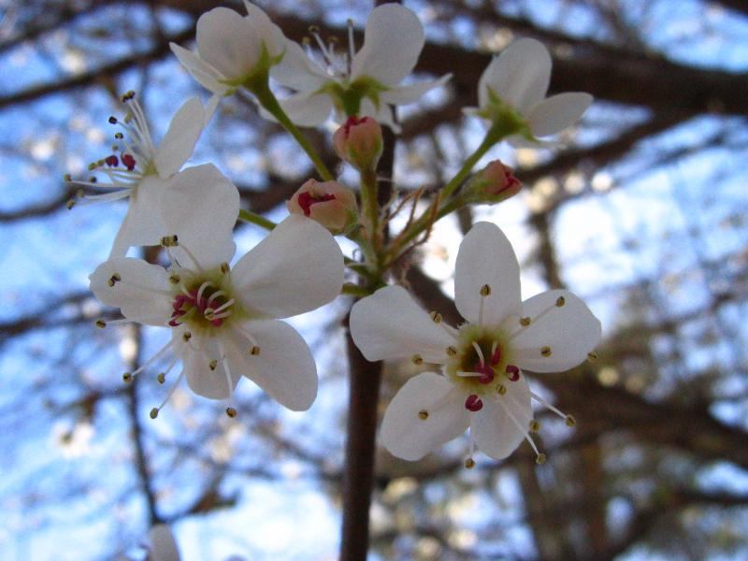

Slide 14
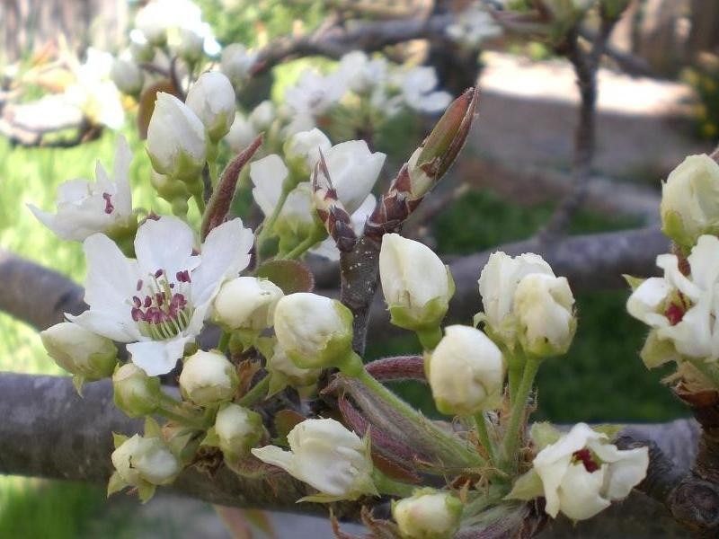

Slide 15
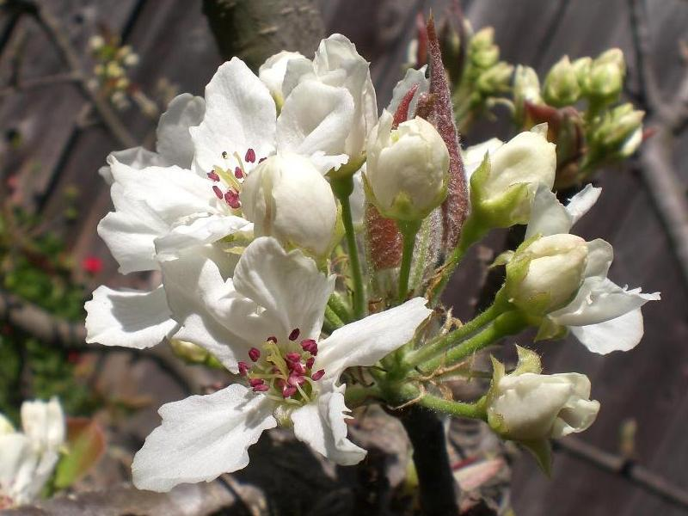

Slide 16
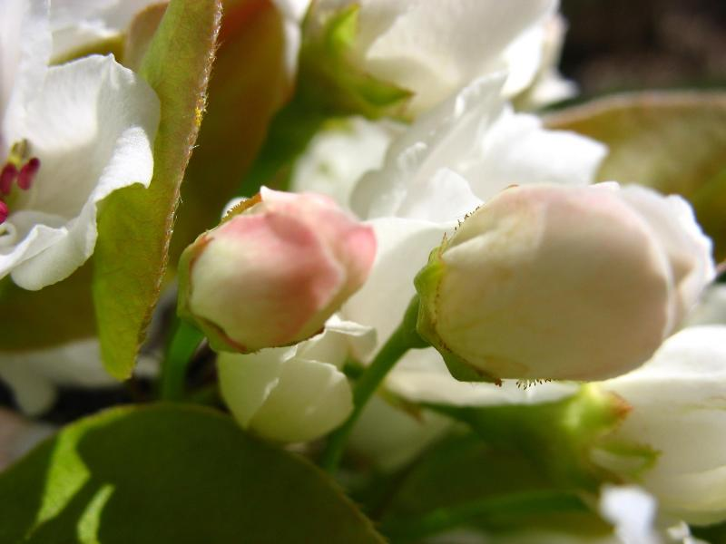

Slide 17
O terceiro chegou no VERÃO.

Slide 18
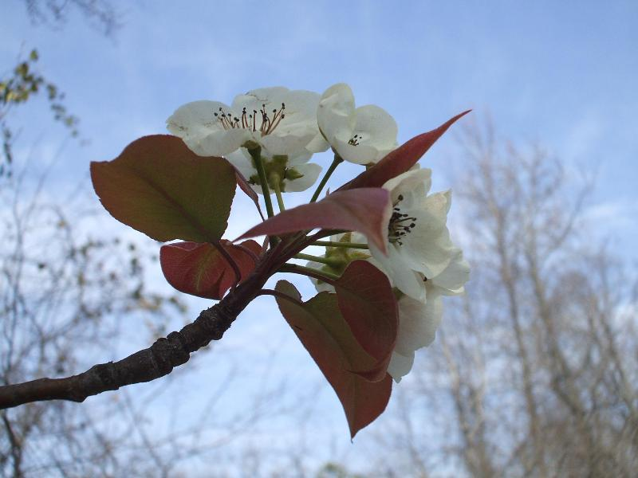
Disse que ela estava coberta de flores,
que tinham um cheiro tão doce e eram tão bonitas,
que ele arriscaria dizer
que eram a coisa mais graciosa que ele jamais tinha visto.

Slide 19
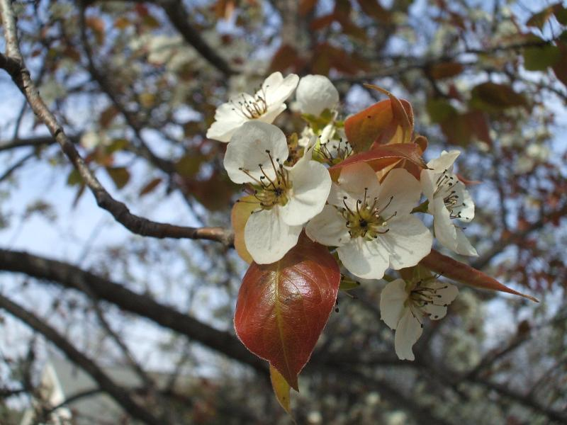

Slide 20
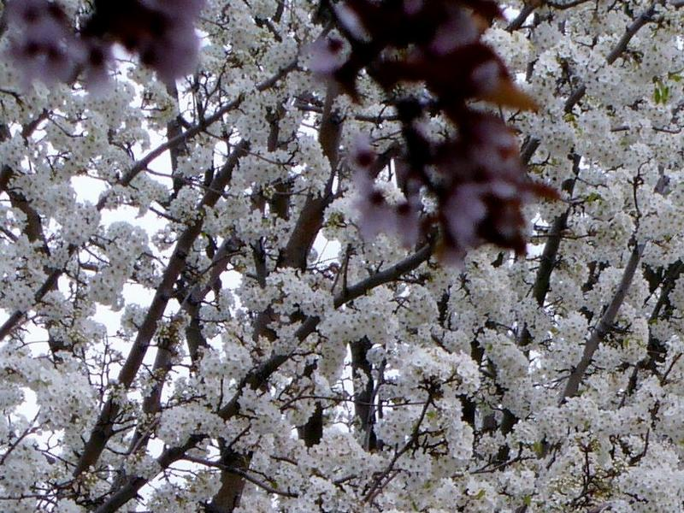

Slide 21
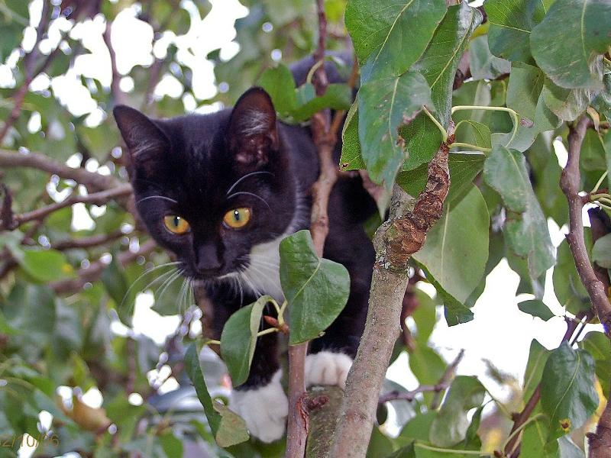

Slide 22
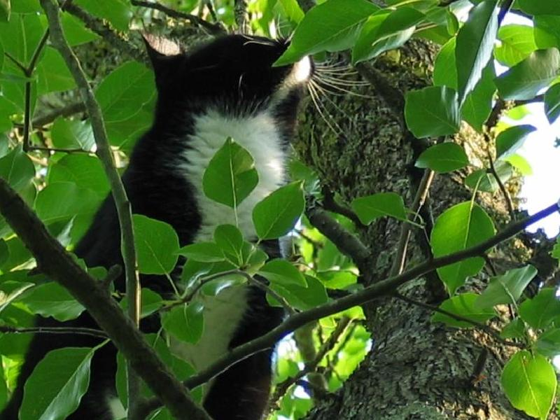

Slide 23
O último filho chegou no OUTONO.

Slide 24
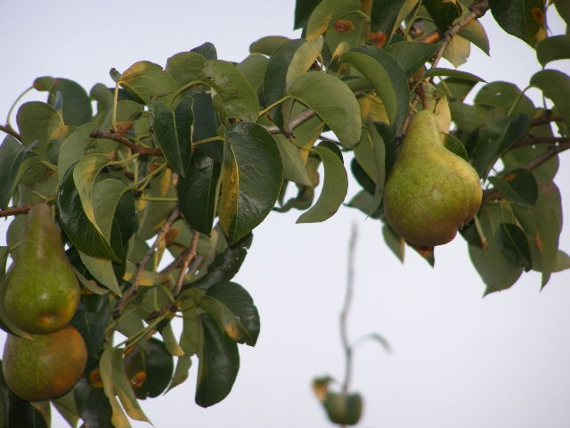
Ele disse
que a árvore estava carregada
e arqueada
cheia de frutas,
vida e promessas...

Slide 25
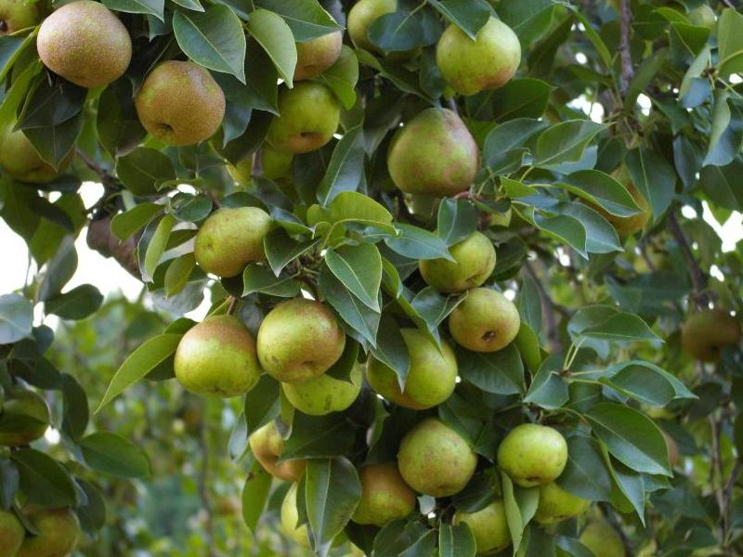

Slide 26
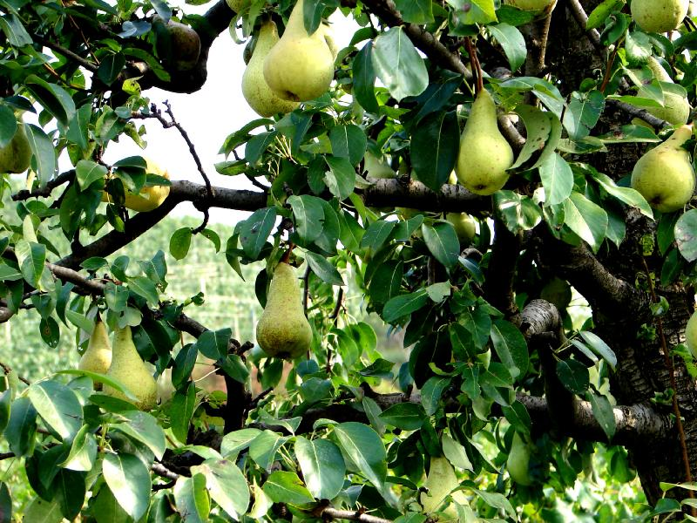

Slide 27
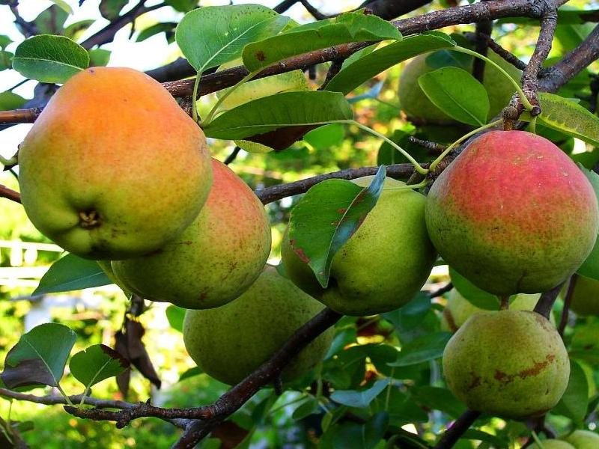
Discordou de todos eles;
ele disse que a árvore
estava carregada e arqueada,
cheia de frutas, vida e promessas...

Slide 28
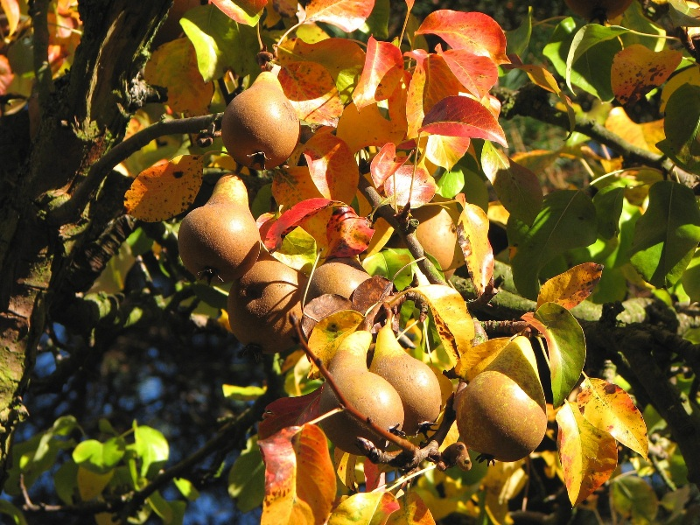

Slide 29
O pai então explicou a seus filhos
que todos eles estavam certos,
porque eles haviam visto apenas
uma estação da vida da árvore...

Slide 30
Ele disse que não se pode julgar uma árvore,
ou uma pessoa,
por apenas uma estação.

Slide 31
A essência do que se é,
(como o prazer, a alegria e o amor que vem da vida)
só pode ser constatada no final de tudo,
exatamente como no momento
em que todas as estações do ano se completam!

Slide 32
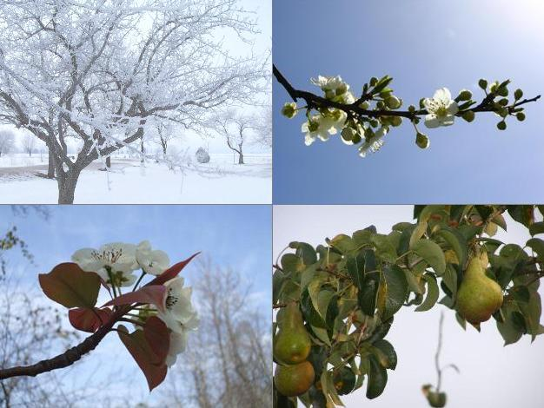
Se alguém desistir
no INVERNO,
perderá as promessas
da PRIMAVERA,
e
a expectativa
do OUTONO.
a beleza do VERÃO

Slide 33
Não permita
que a dor de uma estação
destrua a alegria
de todas as outras.

Slide 34
Não julgue a vida
apenas por uma estação difícil.

Slide 35
Persevere
através dos caminhos difíceis

Slide 36
e melhores tempos
certamente virão,
de uma hora
para a outra!!!

Slide 37
Um dia abençoado
para você!

